Slide 1
Smart Construction Whiteboard 2025.4.17リリース版について

Slide 2
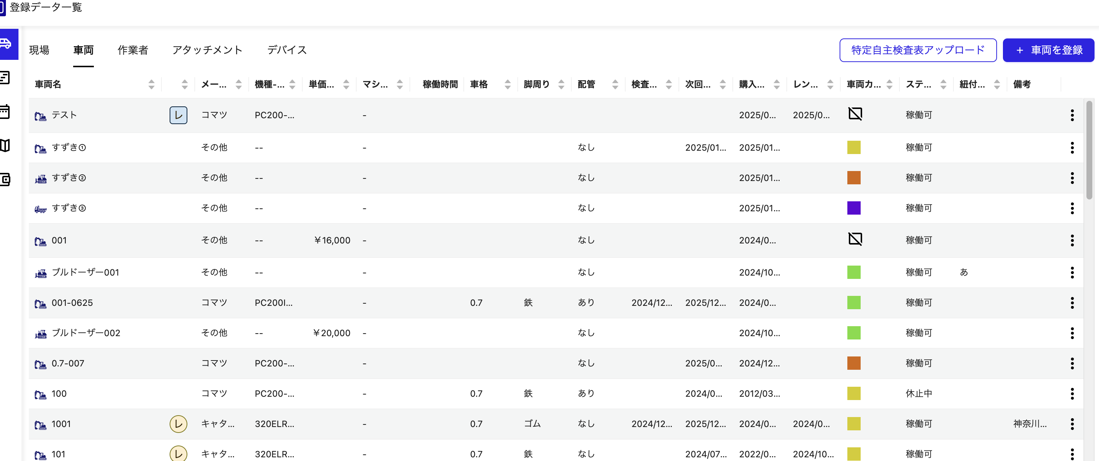
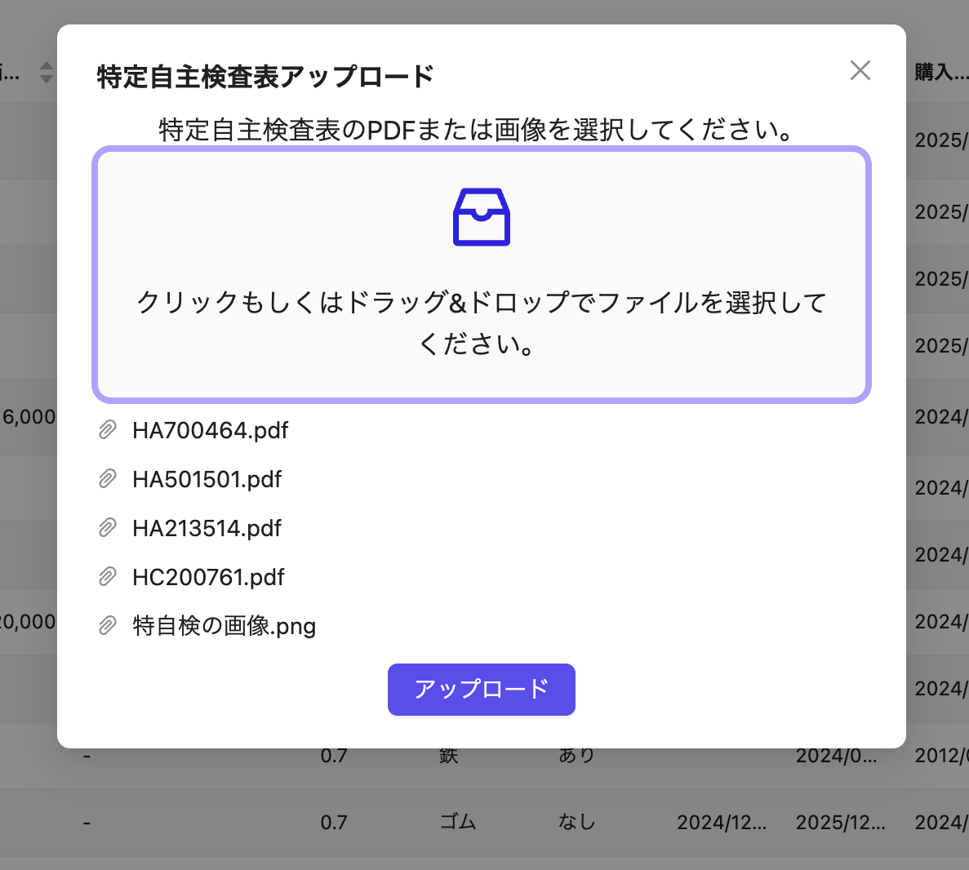
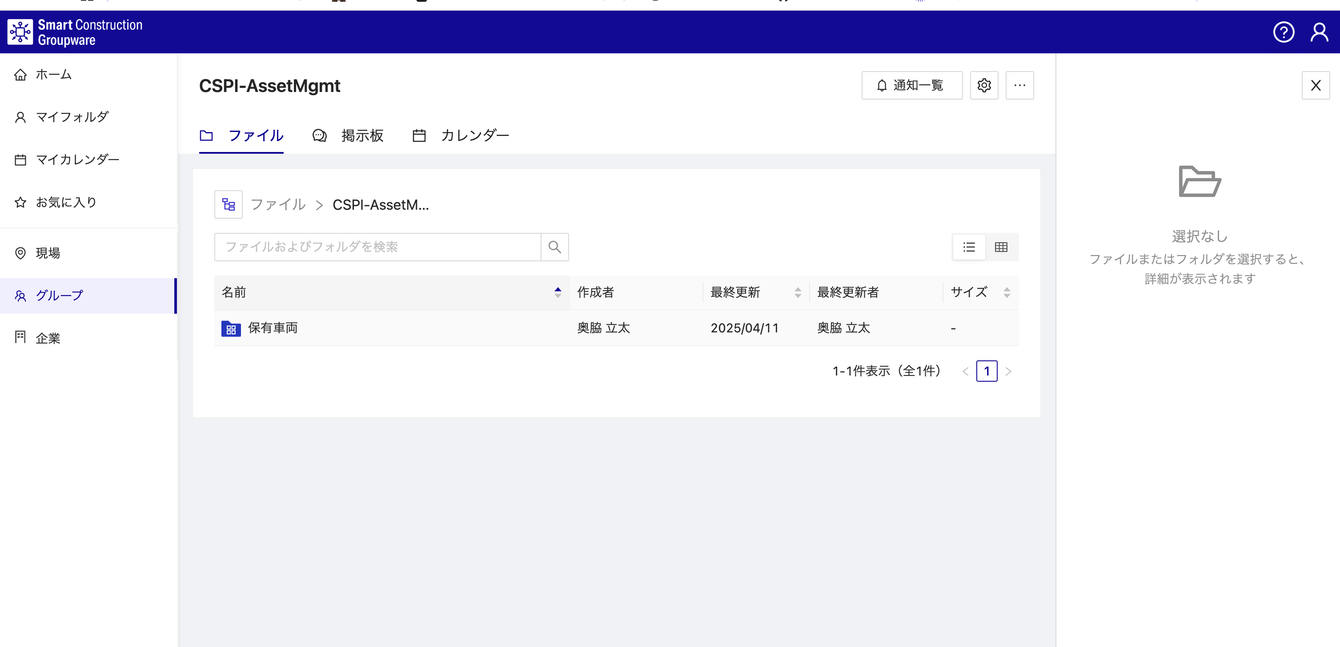
リリース項目一覧
Smart Construction Whiteboardのアップデートについて、以下の日程・内容にてリリースを致します。
リリース作業によるシステム停止は伴いません。
日程：日本時間 4月17日(木) 18:00～19:00
NO. | 対象機能 | 概要
1 | 特定自主検査表 登録機能 | 概要：特定自主検査表をAIを使って読み取り、保管できる機能になります。 詳細：AIで読み取れたものを登録すれば次回特定自主検査日が更新され、Groupware上でPDF証跡として保管されます。（最大10枚まで一括アップロード可能）
検査期限を更新
GroupwareでPDF保管

Slide 3
EOF

